Slide 1
SKR informerar RSS 18 maj

Slide 2
Länk till inspelningen:
Meeting Recording:
https://zoom.us/rec/share/nijXPs5N5ubfZfiVef0imJsuNwJRqtR94aMjDPBkFRXhyavMQ70n5Lh56i72rt6A.WVCPOKJtt_T3vlNH
Access Passcode: t1PS&JCH

Slide 3
Dagordning
Välkomna!
Mari Forslund, aktuellt kunskapsstyrning 14:05-14:20
Åsa Furén-Thulin, aktuellt socialtjänsten 14:20- 15:05
PAUS 5 min
Ing-Marie Wieselgren, aktuellt kraftsamling psykisk hälsa 15:10-15:30
Lisbeth Löpare Johansson, aktuellt nära vård 15:30-15:55

Slide 4
Brukarundersökningar
Socialtjänst, brukarundersökningar | SKR

Slide 5
Viktiga datum brukarundersökningar socialtjänst 2021
15 mars – uppstartsmöte och anmälan öppnar för kommuner
1 juni – sista anmälningsdag om tilläggstjänster önskas
1 september – undersökningsperioden börjar
10 september – sista anmälningsdag för sena anmälningar
31 oktober – sista dag för brukare att besvara enkäter
15 november – det egna resultatet finns tillgängligt i en resultatportal
6 december – resultat publiceras i databasen Kolada

Slide 6
Kommunala kvalitetsregister
- projekt informationsförsörjning

Slide 7






Förflyttning av primärdokumentation från register till journal
”Tvåstegsraket”:
Flytta över primärdokumentation från registret till journalen
Automatisera informationsförsörjning till registret
2. Information flyttas per automatik till kvalitetsregister via Nationell tjänsteplattform och NKRR
JOURNALEN
1. Information kopplad till vårdprocessen dokumenteras i journalen
Individnivå
KVALITETSREGISTER
Data analyseras och resultat används i vård- och omsorg av patienter samt i vårdutveckling
Enhets-, avdelnings-, kommunal-, nationell nivå
Nationell Tjänsteplattform, Informationsspecifikation och NKRR
Notes:
Under 2020 inleddes också ett mer långsiktigt arbete med journalintegration för att effektivisera arbetet med att informationsförsörja kvalitetsregistren. Att integrera journaler med kvalitetsregistren skulle minska den administrativa belastningen. Redan nu har det varit diskussioner med journalleverantörer för se hur automatiserad informationsförsörjning kan ske till Senior alert och SveDem (Svenska demensregistret).

Slide 8
Nya utvecklingsprojekt S-KiS

Slide 9


Utbildningsdag
Hur kvalitetsregister och annan individbaserad uppföljning kan användas för kunskaps- och verksamhetsutveckling inom kommunernas vård och omsorg om äldre.
Syftet är att öka kommunernas användning av de nationella kvalitetsregister som kommunerna har tillgång till
Ett annat syfte är att även presentera andra relevanta verktyg för uppföljning
Notes:
Hur kvalitetsregister och annan individbaserad uppföljning kan användas för kunskaps- och verksamhetsutveckling
inom kommunernas vård och omsorg om äldre.
Utöver kvalitetsregister presenteras också andra verktyg och data för uppföljning av stöd och insatser inom äldreomsorgen, t.ex. uppgifter från handläggning och dokumentation i verksamhetssystemen relaterat till Individens Behov i Centrum, IBIC, och Socialstyrelsens datorbaserade verktyg för individbaserad uppföljning, SU-Pilot.

Slide 10
Genomlysning av 2020 års resultat i brukarundersökningarna utifrån coronapandemin
Syftet med förslaget är att se om det i brukarundersökningarnas fritextkommentarer och lokala tilläggsfrågor finns information om hur brukarna upplever att pandemin påverkat deras kontakt med och stöd från socialtjänsten.
Notes:
Genomlysning av fritextkommentarer och lokala tilläggsfrågor i brukarundersökningarna utifrån pandemins påverkan på kontakten med och stödet från socialtjänsten
Kan beslutas av S-KiS 5/5
Sedan Coronapandemins start har det funnits många farhågor kring hur den på olika sätt påverkat och påverkar brukarnas möjlighet till kontakt med och stöd från socialtjänsten, men förhållandevis lite systematiskt insamlade uppgifter i frågan.
I de brukarundersökningar inom socialtjänsten som SKR samordnar ges kommuner och privata aktörer sedan år 2020 dels möjlighet att erbjuda brukare som deltar i undersökningen att kunna kommentera sina svar i fritext, dels möjlighet att lägga till upp till fem egna, lokala frågor per brukarundersökning.[1]
Syftet med förslaget är att se om det i brukarundersökningarnas fritextkommentarer och lokala tilläggsfrågor finns information om hur brukarna upplever att pandemin påverkat deras kontakt med och stöd från socialtjänsten.
Maximal kostnad: 21 000 kr

Slide 11
Processledare kunskapsstyrning kommunal hälso- och sjukvård
Kansliet kommer att förstärkas med en processledare på 50% för att arbeta mer strategiskt med kommuners medverkan i kunskapsstyrningen för hälso- och sjukvården.
Leda arbetsgrupp för att bedöma relevans av kunskapsstöd
Stöd till kommunernas ledamöter
Kommunikation och stöd till RSS

Slide 12
Kommunikationspaket återkoppling ett år med rekommendationen

Slide 13
Återkoppling till kommunerna
Syftet är att beskriva vad det första året med extra finansiering givit för resultat
Primära målgrupper är S-KiS, socialchefer, RSS:er, SKR:s beredningar för primärvård och äldreomsorg samt socialpolitik och individomsorg, styrgruppen för kunskapsstyrning hälso- och sjukvård
Via mejl, nyhetsbrev, blogg
Utformat som ett bildspel, med korta texter kompletterade av längre texter i anteckningsfältet
Fortlöpande genom nyhetsbrev socialtjänsten samt kunskapsstyrning HoS

Slide 14
Yrkesresan
Kommuner i samverkan för
kunskap, kraft och kompetens i socialtjänsten

Slide 15
Beslut om kommande Yrkesresor
Den nationella styrgruppen för Yrkesresan har torsdag 22 april 2021 fattat beslut om att inleda arbetet med att initiera förstudier för yrkesresor inom följande områden:
LSS – myndighet och utförarverksamhet. Denna förstudie ska belysa om det är möjligt/lämpligt att genomföra en eller två yrkesresor, dvs en för respektive område myndighet och utförare
Äldreomsorg utförarverksamhet
Missbruk myndighetsutövning
För de båda första punkterna ovan ska den RSS som ska genomföra förstudierna ta sin utgångspunkt i den förstudie som genomförts under våren 2021 av Göteborgsregionen.
För punkt 1 och 3 kan det också ingå att se över koppling/frågeställningar/delmängder som rör socialpsykiatri där så är relevant.

Slide 16
Glöm inte att anmäla ert intresse för att ansvara för förstudier/yrkesresor
-
Instruktion och mall har skickats ut till funktionsbrevlådor och projektplats
25/5 vill vi ha era intresseanmälningar oavsett hur långt ni hunnit fylla i mallen
Hör av er med era frågor till anna.lilja.qvarlander@skr.se

Slide 17
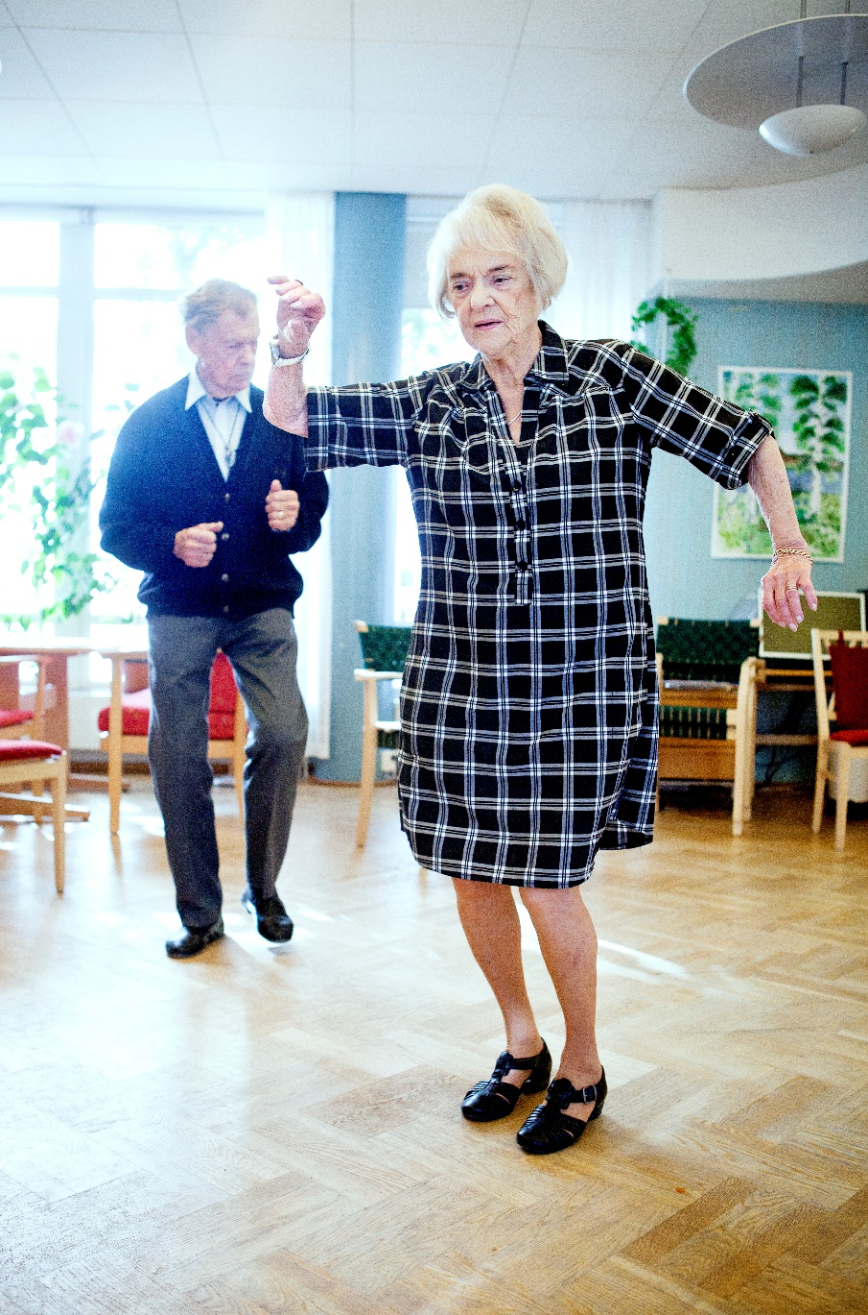
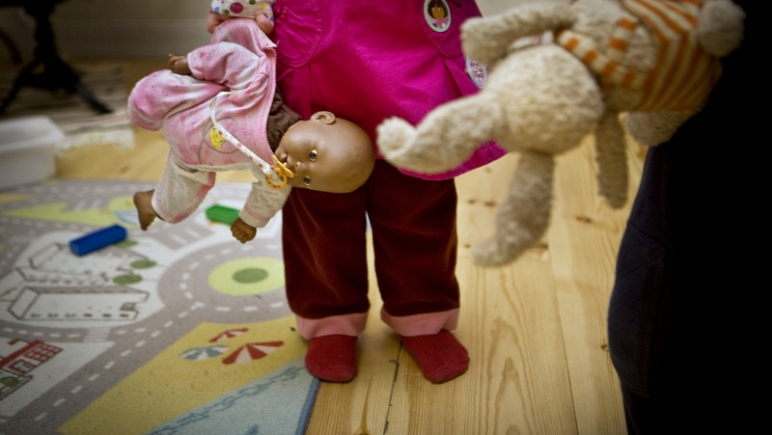
Aktuellt inom socialtjänsten
Åsa Furén-Thulin

Slide 18

Välfärdskommission
Stärka välfärden
Bakgrund
  Saknas 90 miljarder 2026
  Kompetensförsörjningen
Regering, fack, SKR
Höst 2019 till t o m 2021
Identifiera hinder för effektivisering
Digitalisering infrastruktur
Notes:
. Yttersta ansvaret
Informationsdelning
Personnummerbaserad statistik
Automatiserade beslut
Kronologiska pärmen
SOSFS 2014:4 Socialstyrelsens föreskrifter och allmänna råd om våld i nära relationer
Avtalssamverkan region-kommun
Skyddat boende, upphandling och IOP
Ansvaret för sociala insatser till asylsökande

Slide 19

En ny socialtjänstlag (I)
SKR:s aktiviteter
Påbörjat dialog med socialdepartementet om den pågående beredningsprocessen inom Regeringskansliet. Dialog med finansdepartementet på gång.
Intressebevaka SKR:s remissyttrande med ”krav” på en omfattande och mångårig överenskommelse mellan regeringen-SKR med riktade medel till kommunerna för omställning av arbetssätt, organisering, verksamhetssystem m.m. motsvarande arbetet med Nära vård.
Kartläggning av socialtjänstens flora av insatser under 2021, som ett förberedande steg inför ny befogenhet att ge insatser utan föregående behovsprövning.
Intressebevaka den pågående utredningen om en särskild äldreomsorgslag.

Slide 20

En ny socialtjänstlag (II)
Orosmoln
Förväntad tidsplan: Lagrådsremiss hösten 2021, proposition och beslut innan valet hösten 2022, införande 1 januari 2023.
Det finns anledning att tro att regeringen pga. tidsbrist kommer att stycka upp slutbetänkandets förslag och gå fram etappvis. Risken är därför att det först blir ändringar i befintlig lag och inte en helt ny socialtjänstlag – något SKR anser är olyckligt.
.
Notes:
Resultatet blir ett fortsatt ”lapptäcke” till lag, och SKR:s (och utredningens) uppfattning om att samtliga delar i förslaget är ömsesidigt och inbördes beroende av varandra går förlorad.
Det naturliga avstampet i en ny socialtjänstlag som grund för en nödvändig omställning av socialtjänstens arbete riskerar att utebli

Slide 21
Samsjuklighetsutredningen planerar att lämna förslag på sex områden
Förslag som tydliggör och renodlar hälso- och sjukvårdens respektive socialtjänsten ansvar.
Förslag som säkerställer att regioner och kommuner samordnar insatser utifrån den enskildes behov och resurser.
Förslag som ökar samhällets kunskap om samsjuklighetsproblematiken och respekten för personer med denna problematik.
Förslag som stärker den enskildes ställning.
Förslag för förbättrad hälsa och ökad samordning kring barn och unga som har eller riskerar att utveckla samsjuklighet.
Förslag om inriktning för en mer behovsanpassad tvångsvårdslagstiftning.

Slide 22
Samsjuklighetsutredningen förslag på inriktning – ansvarsfördelning och huvudmannaskap
Sjukvårdens ansvar
Inriktningen är att hälso- och sjukvården ska ansvara för medicinsk, psykologisk och psykosocial behandling på samtliga vårdnivåer för samtliga psykiatriska diagnoser, inklusive skadligt bruk och beroende.
Hälso- och sjukvården kommer även att ha ansvar för tvångsvård på grund av skadligt bruk och beroende.

Slide 23
Samsjuklighetsutredningen förslag på inriktning – ansvarsfördelning och huvudmannaskap
Socialtjänstens ansvar
Uppsökande verksamhet, information om och förmedling till samhällets stöd.
Stöd för basala behov som försörjning, boende, sysselsättning, trygghet och sociala sammanhang.
Stöd att utveckla den enskildes resurser, funktionsförmåga och möjligheter till självständigt liv.
Stöd till närstående.

Slide 24
Socialtjänstens yttersta ansvar vs. hälso- och sjukvårdens prioriteringsgrunder
Hälso- och sjukvårdens prioriteringar vilar på tre principer eller etiska plattformar:
  Människovärdesprincipen
  Behovs- och solidaritetsprincipen
  Kostnads- och effektivitetsprincipen
Motsvarande möjligheter till prioritering finns inte för socialtjänsten.

Slide 25
Socialtjänstlagen vs. hälso- och sjukvårdslagen
Varje kommun svarar för socialtjänsten inom sitt område, och har det yttersta ansvaret för att enskilda får det stöd och den hjälp som de behöver. Detta innebär ingen inskränkning i det ansvar som vilar på andra huvudmän (2 kap. 1 § SoL).
Målet med hälso- och sjukvården är en god hälsa och en vård på lika villkor för hela befolkningen.
Vården ska ges med respekt för alla människors lika värde och för den enskilda människans värdighet. Den som har det största behovet av hälso- och sjukvård ska ges företräde till vården (3 kap. 1 § HSL).

Slide 26
Samsjuklighetsutredningen förslag på inriktning – ansvarsfördelning och huvudmannaskap
Kommuner och regioner ska ha skyldighet att
Gemensamt bedriva en samordnad vård- och stödverksamhet.
Verksamheten ska så långt det är möjligt innehålla:
  psykiatrisk vård (inklusive beroendevård)
  psykologiska insatser
  Omvårdnadsinsatser
  stöd till boende
  stöd till sysselsättning
Verksamheten ska arbeta uppsökande och vara lätt att ta kontakt med, vilket innebär att delar av verksamheten måste kunna vara mobil.
Insatserna ska så långt det är möjligt kunna ges där den enskilde befinner sig.

Slide 27

Skyldighet att bedriva en samordnad vård- och stödverksamhet
Fördelar
Nackdelar
Viktigt utifrån ett patient- och brukarperspektiv
Huvudmännen kan inte prioritera/välja bort samordnade lösningar
Ökad tillgänglighet till kunskapsbaserade metoder
Ökad jämlikhet över landet
Både sociala och medicinska behov kan tillgodoses samtidigt och samordnat
Interprofessionell samverkan främjar ett biopsykosocialt synsätt (tvärvetenskap)
Statlig detaljstyrning
Ingrepp i det kommunala självstyret
Oklar organisationsform
Risk för mycket administration
Utmaning utifrån arbetsmiljöansvaret
Parallell verksamhet i relation till linjeverksamhet
Oklart gränssnitt och ansvarsfördelning; Målgruppstillhörigheten. Vem ska erbjudas? Vem har tolkningsföreträde när det gäller behovsbedömning?

Slide 28
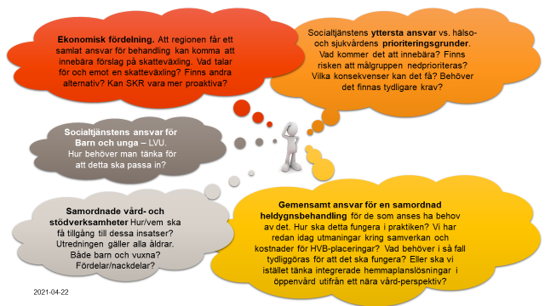
Att fundera på…
Socialtjänstens yttersta ansvar vs. hälso- och sjukvårdens prioriteringsgrunder. Vad kommer det att innebära? Finns risken att målgruppen nedprioriteras? Vilka konsekvenser kan det få? Behöver det finnas tydligare krav?
Ekonomisk fördelning. Att regionen får ett samlat ansvar för behandling kan komma att innebära förslag på skatteväxling. Vad talar för och emot en skatteväxling? Finns andra alternativ? Kan SKR vara mer proaktiva?
Gemensamt ansvar för en samordnad heldygnsbehandling för de som anses ha behov av det. Hur ska detta fungera i praktiken? Vi har redan idag utmaningar kring samverkan och kostnader för HVB-placeringar? Vad behöver i så fall tydliggöras för att det ska fungera? Eller ska vi istället tänka integrerade hemmaplanslösningar i öppenvård utifrån ett nära vård-perspektiv?
Socialtjänstens ansvar för Barn och unga – LVU. Hur behöver man tänka för att detta ska passa in?
Samordnade vård- och stödverksamheter Hur/vem ska få tillgång till dessa insatser? Utredningen gäller alla åldrar. Både barn och vuxna? Fördelar/nackdelar?

Slide 29

Temadag Samsjuklighet
3 december 2021
Save the date – 3/12
SKR studio

Slide 30

Äldreomsorg

Slide 31
Undersköterska - Skyddad yrkestitel
Enhetligare utbildningskrav
1 juli 2023
Enskild ansöker
10 årig övergångstid
proposition

Slide 32

Kommunal HoS behöver förstärkas men vi får aldrig glömma det sociala innehållet
Läkarmedverkan
Legitimerad personal
Samverkan region – kommun
Ingen ska bo på sjukhus
Specialiserad sjukvård i kommuner
Notes:
Greger

Slide 33

Digitalisering nationellt
Vision E-hälsa 2025
Avsiktsförklaring SKR-regeringen 2021
Tar fram handlingsplan för infrastruktur
Notes:
Vision E-hälsa 2025; Gemensam samverkansorg för att driva e-hälsofrågor mellan regering och SKR

Slide 34
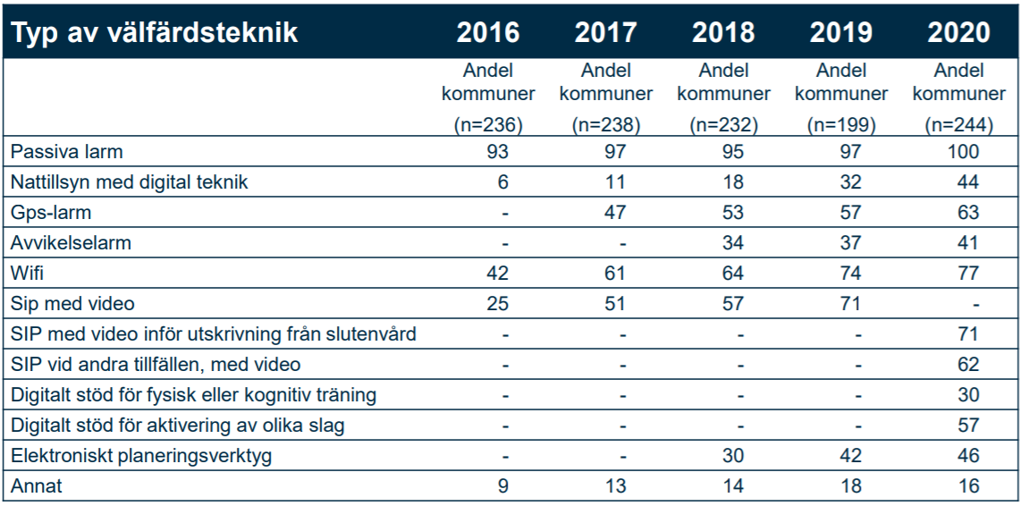

Kommunerna vill – men det går långsamt

Slide 35
Det kostar att digitalisera socialtjänsten tre centrala områden
Digital infrastruktur
Digital service
Digitala verktyg
4,1 miljarder
1,2 miljarder
2,6 miljarder
3,4 miljarder
1,0 miljarder
Tillgång till uppkoppling
Informations-
försörjning
Sekretess & Behörighet
Automatisering
Medborgar-
tjänster
Smarta hem/boende
Mobilt arbetssätt
Integration till verksamhets-system
Tillgång till internet
Informations-
katalog
Information till handläggare/ en väg in
Säker inloggning
Förenklade penning-
flöden
Handläggnins-
processer
Digitala kommunikationstjänster
Självservice och tillgänglighet
Välfärdsteknik
Effektivt arbete
API för informations-
överföring
Gemensam system
Behörighets-
hantering
Kommun gemensam RPA-plattform
Sammanhållna tjänster
Andra smarta lösningar
Digital kommunikation
Överblick över flöden för styrning
Gemensam standardkrav
Sekretess-
nivåer
Tillgång till information över gränserna
Digitalt adressering
E-arkiv
Notes:
På uppdrag av SKR har PwC identifierat centrala områden för socialtjänstens digitalisering och räknat fram en kostnadsbild på det. Kostnaden uppgår till 14,1 miljarder kronor för endast de tekniska delarna och där den digitala infrastrukturen står för den största kostnaden. Visa av dessa kostnader är kommunövergripande och inte endast en fråga för socialtjänsten. Rödmarkerade boxar såsom tillgång till uppkoppling eller vissa medborgartjänster är kanske snarare en fråga för kommunen än för socialförvaltningen. Detta visar att vi måste gå mer gemensamt ihop. Varje kommun kan inte lösa detta helt på egen hand.
Det krävs också investeringar i t.ex. i utbyggd infrastruktur för bredband och säker inloggning i form av en e-legitimation för alla. Något som vi ser att staten behöver ta ett tydligare ansvar för och inte upp till bara kommunerna.

Slide 36

Beställarnätverk
Beställargrupp
Permanent samarbete mellan köpare med likartade behov som samverkar för att lösa en större utmaning
Genererar, bearbetar och förvaltar metoder, verktyg och ny kunskap
Inhämtar och sprider kunskap och erfarenheter
Agerar experter till beställargrupperna
Tillfällig projektgrupp kopplat till ett gemensamt behov eller upphandlingsföremål
Samverkar för att genomföra innovationsupphandlingar
Identifierar och prioriterar specifika behov
Genomför tidiga dialoger med marknaden
Utvecklar idéer och metoder
Inhämtar och överlämnar metoder, verktyg och ny kunskap till nätverken
Notes:
Marta

Slide 37
Beställarnätverkets produkter hittills
Tillhörande webbutbildning
Tre delrapporter har hittills tagits fram:
  Vägledning för upphandling av verksamhetssystem inom socialtjänsten
  Från pappershantering till digital hantering
  Sammanställning av rättsliga hinder för digitaliseringen av socialtjänsten
  Rättsliga förutsättningar för att använda AI i socialtjänsten (kommer snart)
Notes:
Marta

Slide 38

Sammanfattning av utmaningar för kommunernas digitalisering
Kräver stora initiala kostnader
Juridiken matchar inte möjligheterna
Bristfällig informationsstruktur och statistikhantering
Behov av tydligare styrning och vägledning kring frågor om den digitala infrastrukturen
Kompetensbrist inom IT, informationssäkerhet, juridik, upphandling m.m
Vi behöver hjälpas åt mer kring utmaningarna genom gemensamma uppdrag och satsningar!

Slide 39
Trygghetslarm
Tunstall får troligen beslut om ej ramavtal i slutet på april
Kommunernas befintliga avtal gäller tills de går ut eller sägs upp
Kommunikation
Påverkar ca 100 000 larm under 1-3 år(samt larmbevakning och trygghetsskapande teknik)
Kommentus/ADDA har dialog med andra leverantörer om kapacitet
SKR och Kommentus/ADDA ger stöd till kommuner
Tunstall har överklagat

Slide 40

Tillsyn av sociala barn och ungdomsvården
Förstärkt tillsyn av socialtjänstens handläggning av ärenden som rör barn och unga Diarienummer: S2020/08835
Hur barnets bästa beaktas, utreds och redovisas i handläggningen och i beslutsfattandet, däribland barnets rätt att komma till tals,
Socialnämndens hantering av förhandsbedömningar och skyddsbedömningar,
Socialnämndens arbete med att bevaka barnets bästa genom vårdnadsöverflyttning och flyttningsförbud, samt
Socialnämndens arbete med att följa upp ett barns situation efter avslutad placering eller när en utredning avslutats utan beslut om insats.
Notes:
IVO har vid flera tillfällen funnit att det förekommer allvarliga brister i socialtjänstens handläggning av ärenden som rör barn och unga.
Den 18 april 2019 fick IVO i uppdrag av regeringen att utifrån resultaten av den tillsyn som IVO genomförde under 2017 och 2018 genomföra en analys av
kommunernas utredningar av barn- och ungdomsärenden (S2019/01922). Av myndighetens slutredovisning framgår att det finns brister i dokumentation,
barns delaktighet och handläggning av ärenden för barn och unga, inom hela kedjan från hantering av orosanmälningar till uppföljning av insatser och egenkontroll.
Flera av bristerna är återkommande och kända sedan tidigare. Bristerna innebär att barn och unga riskerar att inte få sina behov av stöd, skydd och hjälp
utredda och tillgodosedda. I värsta fall kan det bidra till att barn skadas eller till och med avlider. Av slutredovisningen framgår också att det finns anledning att anta
att bristerna är fler än vad som framgår av redovisningen. Regeringen anser att tryggheten för placerade barn och unga behöver stärkas

Slide 41
Placerade barn och hälsoundersökningar
 | Placerade barn, ej ensamkommande
 | 2019 | 2016 | 2014
SoL | 32 % | 27 % | 24 %
LVU | 68 % | 69 % | 64 %
Tot. | 46 % | 42 % | 39 %
 | Ensamkommande barn
 | 2019
SoL | 83 %
LVU | -
Tot. | 83 %
Oacceptabelt låg andel som genomgår hälsoundersökning.
Med nuvarande tempo tar det 20 år att nå 75 % för de icke ensamkommande barnen.
Notes:
Ej ensamkommande barn
46 procent av de ej ensamkommande fick hälsoundersökning i vår kartläggning.
För tandhälsan ser det ännu värre ut - färre än 15 procent blev undersökta.
Ensamkommande barn
83 procent av de ensamkommande genomgick en asyl- eller hälsoundersökning.
För tandhälsan ser det ännu värre ut men bättre än för de icke ensamkommande – totalt ca 65 procent blev undersökta.
Det är fortsatt oklart för många vad skillnaden är mellan olika undersökningar.
Ansvarsfördelningen lokalt och mellan kommun-region oklar för många.
Systematisk uppföljning och efterfrågan från högre ledning och politik saknas ofta.
Kommunen inte alltid på det klara över vilken sjukvårdsinrättning man ska vända sig till, vare sig i egna regionen eller utanför.

Slide 42

Socialstyrelsens kartläggning av kompetens i LSS-bostäder
Det finns ett behov av utbildning för personal som arbetar på LSS-bostäder
Det finns begränsningar i tillgång till kompetensutveckling för personal på LSS-boenden
Det finns en risk för att tvångs- och begränsningsåtgärder används om inte personalen har den kompetens som behövs
Socialstyrelsen kommer därför att ta fram ett kunskapsstöd om kommunikation,
I uppföljningen kommer Socialstyrelsen att undersöka möjligheterna att införa krav avseende utbildning, erfarenhet och personliga
Notes:
64 procent (bostad med särskild service för vuxna) respektive 38 procent (bostad med särskild service för barn och unga) av den tillsvidareanställda personalen har en grundutbildning inom vård och omsorg. Av visstidsanställd personal har endast 39 procent (bostad med särskild service för vuxna) respektive 28 procent (bostad med särskild service för barn och unga)
Ännu färre cirka 8 procent av den tillsvidareanställda personalen - för både bostad med särskild service för vuxna och för barn eller ungdomar - har utbildning från barn- och fritidsprogrammet. Detta trots att Socialstyrelsen i sina allmänna råd från 2014 rekommenderar att LSS-personal har kompetens motsvarande någon av dessa utbildningar
8 KOMPETENS I LSS-BOENDEN SOCIALSTYRELSEN
särskild service för barn eller ungdomar) en grundutbildning inom vård och omsorg. Ännu färre cirka 8 procent av den tillsvidareanställda perso-nalen - för både bostad med särskild service för vuxna och för barn eller ungdomar - har utbildning från barn- och fritidsprogrammet. Detta trots att Socialstyrelsen i sina allmänna råd från 2014 rekommenderar att LSS-personal har kompetens motsvarande någon av dessa utbildningar. Samti-digt kan arbetet inom LSS-bostäder kräva ytterligare kompetens, utöver grundutbildning.
Socialstyrelsen har för avsikt att följa upp LSS-bostadsföreskrifterna.

Slide 43
SKR:s kvinnofridssatsning
Målen med det planerade arbetet är att stärka och utveckla arbetet med att
förebygga och tidigt upptäcka våld
stödja våldsutsatta och deras barn
ge insatser till våldsutövare
med särskilt fokus på hedersrelaterat våld och förtryck.
Hälso- och sjukvård
Socialtjänst
Skola och förskola
Arbetsgivare

Slide 44
Medskick från SKR till regeringen avseende nytt åtgärdsprogram
Arbetet mot mäns våld mot kvinnor hedersrelaterat våld och förtryck och våld i nära relationer måste finansieras fullt ut
Viktigt med ett säkert arbete med våldsutövare – mer kunskap och forskning behövs
Lagändringar behövs för utökad hantering av personuppgifter i socialtjänsten
Värna kvinnojourer och gör det möjligt att undanta kvinnojourer från upphandling
Lagändringar behövs för att möjliggöra avtalssamverkan kring stöd och behandling kring arbete med våldsutövare och våldsutsatta, både mellan kommuner och mellan kommun och region.
  Låt kommunerna bedriva viss hälso- och sjukvård (gäller särskilt arbetet med våldsutövare)
Förbättra nationella insatser och samordning av arbetet

Slide 45
Några önskade förflyttningar till slutet av 2023
Kvinnofridsområdet är en integrerad del av alla RSS:er.
Fler kommuner följer systematiskt upp arbetet på individnivå, använder resultaten för verksamhetsutveckling och på nationell nivå vet vi mer om kvinnofridsarbetets kvalitet och resultat.
Ny lag för socialtjänstdataregister ger stöd för utvecklingen av nationell statistik också på kvinnofridsområdet.
Kunskap om våldets hälsokonsekvenser ingår som en självklar och integrerad del i kunskapsstyrningen av hälso-och sjukvård, relevanta kunskapsstöd om våld finns tillgängliga genom systemet samt att våld synliggörs på samma sätt som andra riskfaktorer för ohälsa.
Hinder för avtalssamverkan mellan kommuner och mellan kommun och region kring stöd och behandling är undanröjda.
Fler vetenskapliga studier och forskning finns och har initierats.

Slide 46

Tack för mig!
Åsa Furén-Thulin
sektionschef socialtjänstsektionen
Asa.furen-thulin@skr.se

Slide 47

Nära vård
Tillsammans utvecklar
vi hälsa, vård och omsorg
Lisbeth Löpare-Johansson
Samordnare Nära vård
Sveriges kommuner och regioner

Slide 48
Nära vård en Fokusförflyttning
Organisation
Passiv mottagare
Reaktiv
Isolerade vård och omsorgsinsatser
Person och relation
Aktiv medskapare
Proaktiv och hälsofrämjande
Sammanhållet utifrån personens fokus

Slide 49

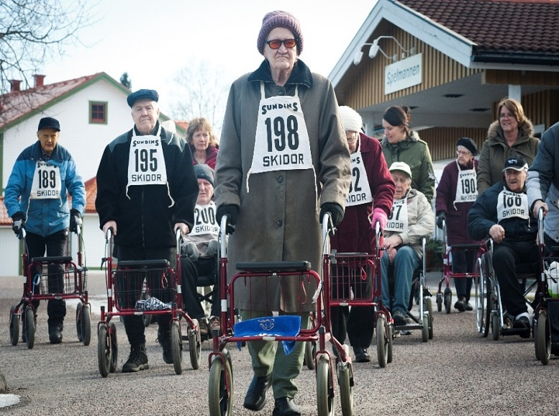
Rörelsen är igång…

Slide 50

Makronivån
ÖK God och Nära vård 2021- 6,7 miljarder kr
Strategisk samverkan nationella aktörer
Nationell målbild
Nationellt primärvårdsuppdrag
Flera nära vård utredningar
Nära vård ekonomirapporten

Slide 51

Målbild
Inriktningen för en nära och tillgänglig vård – en primärvårdsreform Riksdagsbeslut nov 2020
”Hälso- och sjukvården bör ställa om så att primärvården är navet i vården och samspelar med annan hälso- och sjukvård och med socialtjänsten.
Målet med omställningen av hälso- och sjukvården bör vara att patienten får en god, nära och samordnad vård som stärker hälsan.
Målet bör också vara att patienten är delaktig utifrån sina förutsättningar och preferenser och att en effektivare användning av hälso- och sjukvårdens resurser ska kunna uppnås.”

Slide 52
Nationellt primärvårduppdrag 1 juli 2021
1. tillhandahålla de hälso- och sjukvårdstjänster som krävs för att
tillgodose vanligt förekommande vårdbehov
2. se till att vården är lätt tillgänglig,
3. tillhandahålla förebyggande insatser utifrån såväl befolkningens
behov som patientens individuella behov och förutsättningar,
4. samordna olika insatser för patienten i de fall det är mest ändamålsenligt att samordningen sker inom primärvården
5. möjliggöra medverkan vid genomförande av forskningsarbete
Inriktningen för en nära och tillgänglig vård – en primärvårdsreform, riksdagsbeslut 19 nov 2021

Slide 53
Flera Nära vård utredningar
Sammanhållen information inom vård och omsorg ( 31 maj 2021)
Utredningen om ökade förutsättningar för hållbara investeringsprojekt i framtidens hälso- och sjukvård ( 31 aug 2021)
Utredningen om en sammanhållen god och nära vård för barn och unga ( 1 okt 2021)
Samsjuklighetsutredningen ( 30 nov 2021)
Tillgänglighetsdelegationen ( 15 maj 2022)
Äldreomsorgslag ( 30 juni 2022)

Slide 54
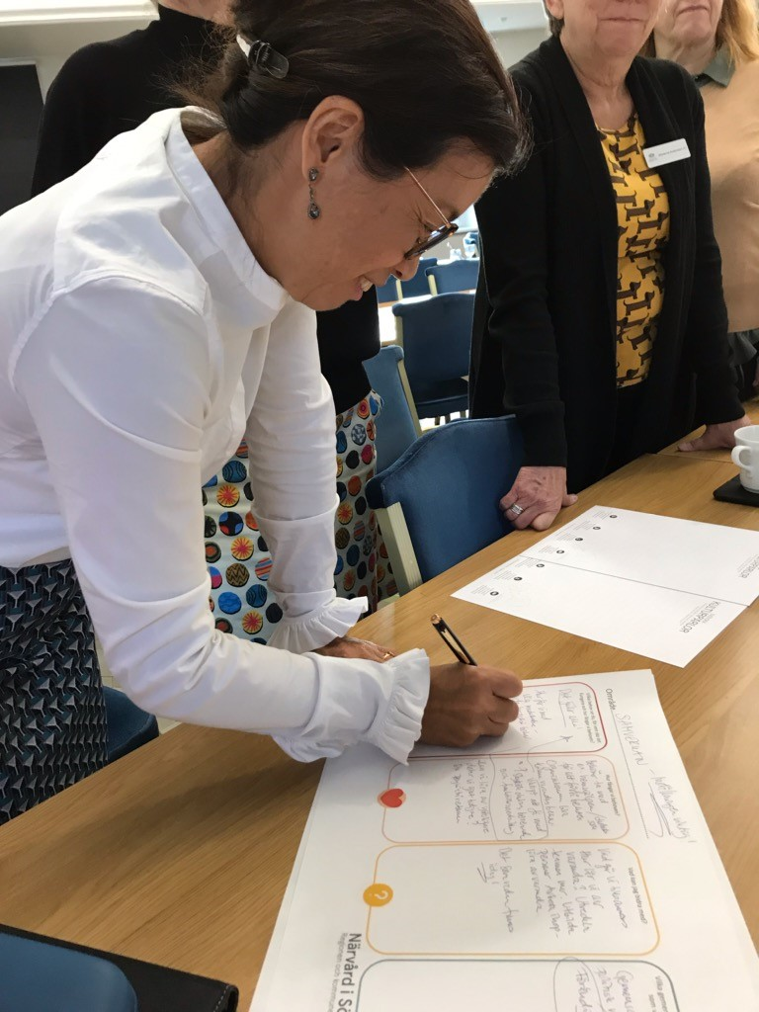
Mesonivån
Program och ledningsstrukturer
Systemledning kommun region
Målbildsarbete
Ledarskapsutbildning
Invånardialoger och kommunikation
Uppföljning
KD nätverk med fokus på Nära vård

Slide 55
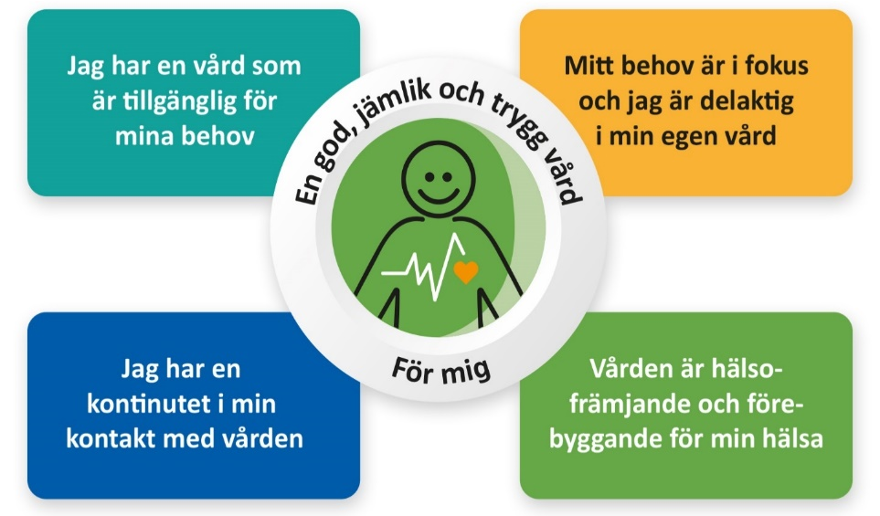

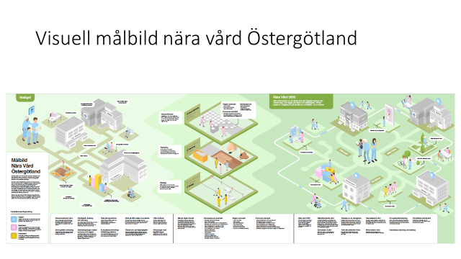
Gemensamma målbilder växer fram

Slide 56
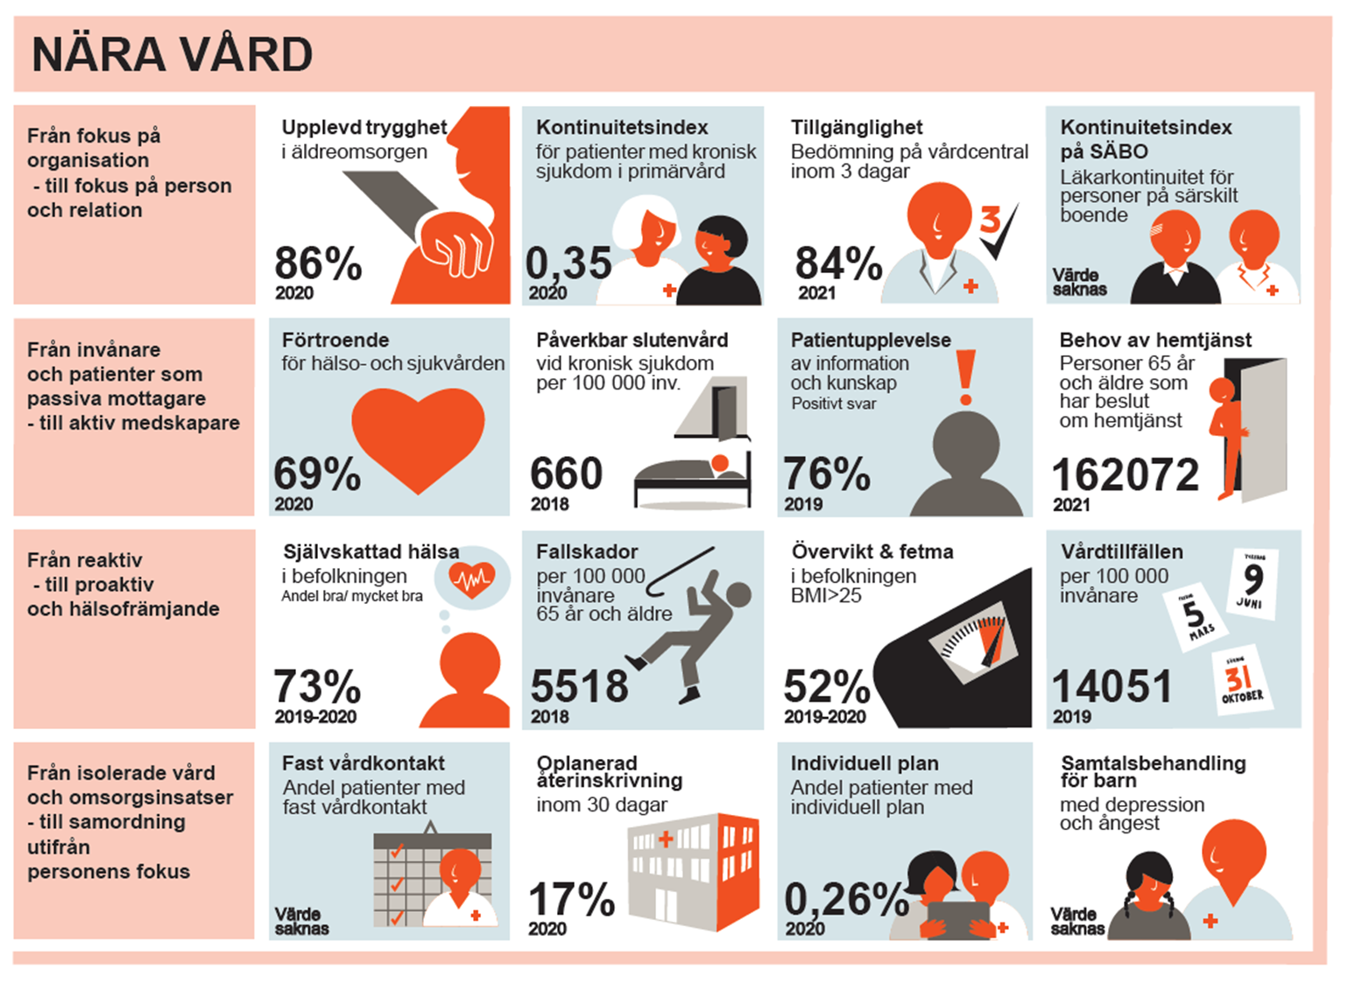
Uppföljning

Slide 57

Mikronivån
Hemmet platsen för den Nära vården
Fler mobila team
Flera digitala tjänster
Förbättrad samverkan kommun och region
Arbetet med fasta kontakter
Patientkontrakt

Slide 58

IHI konferens 30 april-1 maj Göteborg
Internationell konferens
Improving Health and Health care World wide
Integrated and Personcentered Care/ Nära vård- ett huvudspår
Hur får vi kommunalt deltagande både som föreläsare och besökare?
Abstract: 22 June - 4 August
Posters: 17 August - 10 November

Slide 59

4 JUNI · PREVENTION BARNFETMA
3 SEPTEMBER · EGENMÄTNINGAR
KLOCKAN 07:30-08:30

Slide 60


GOD MORGON MED NÄRA VÅRD!
VAD ÄR VIKTIGT FÖR DIG?
9 JUNI · KLOCKAN 07:00-09:00

Slide 61


Slide 62

Notes:
Omställningen till nära vård är inte en traditionell organisationsförändring beslutad uppifrån. Nära vård börjar hos Märta, Kalle och Leila; hur vi utifrån enskilda människors situation och behov kan bidra till en så god hälsa som möjligt. Hur vi skiftar förhållningssätt och hittar lösningar i vardagen för att leva i livet, inte i vården

Slide 63

Tack!
Fler lärande exempel: skr.se
lisbeth.lopare.johansson@skr.se

